Slide 1
船舶运动极端现象― Parametric rolling
船舶操纵性和耐波性 (船舶原理3)
浙江大学 海洋学院 海洋结构物及船舶工程研究所
面向海洋工程，大学三年级学生 修完船舶原理1，2 及流体力学方面课程
陈振纬 老师
2018.11.12

Slide 2
outline
前言
参数横摇运动介绍（Parametric rolling）
Problem solving 理论及计算方法
实际计算案例 及 Homework
教学讨论

Slide 3
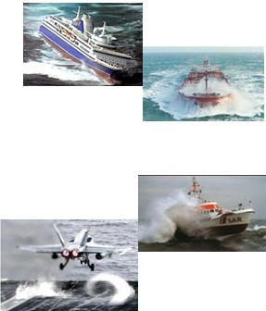
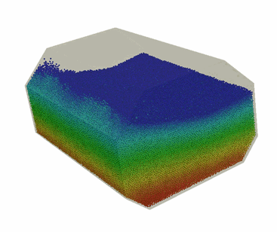
风浪作用下 船舶运动及极端现象
摇荡运动（Oscillating motion）
摇荡运动之动态效应：
1.速度、加速度、晕船；
2.增阻（Added resistance）与失速（Speed loss）；
3.飞车（Propeller Racing）
4.甲板上浪（Green Water）;
5.首底砰击（Slamming）；
6.舱液晃荡（Sloshing）；
3

Slide 4
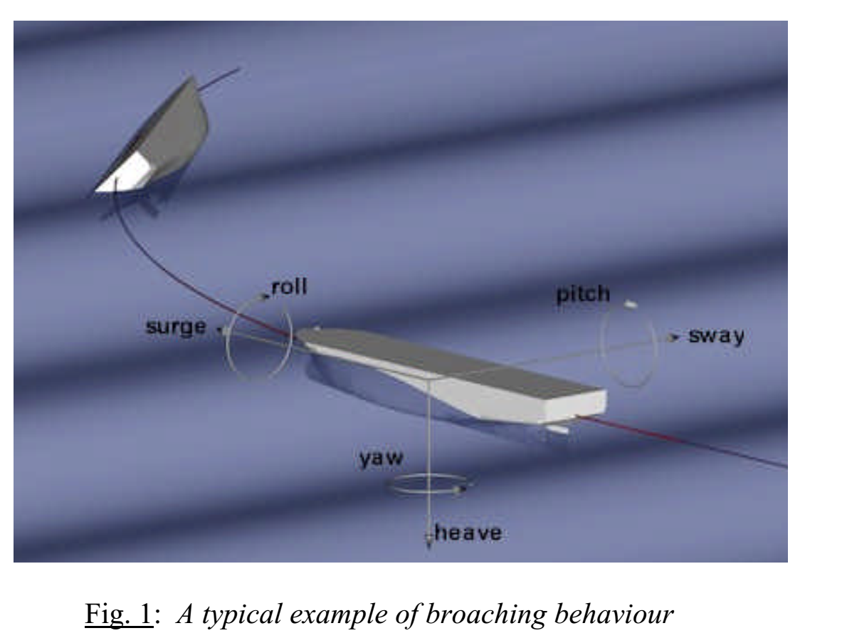
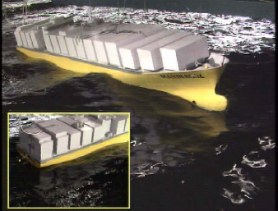
风浪作用下 船舶极端运动现象
7. 骑浪效应
Surf-riding
8. 横甩效应
Broaching
9. 参数横摇
Parametric rolling
迎浪或顶浪
大开口集装箱船在迎浪中的非线性横摇依然是研究热点问题

Slide 5
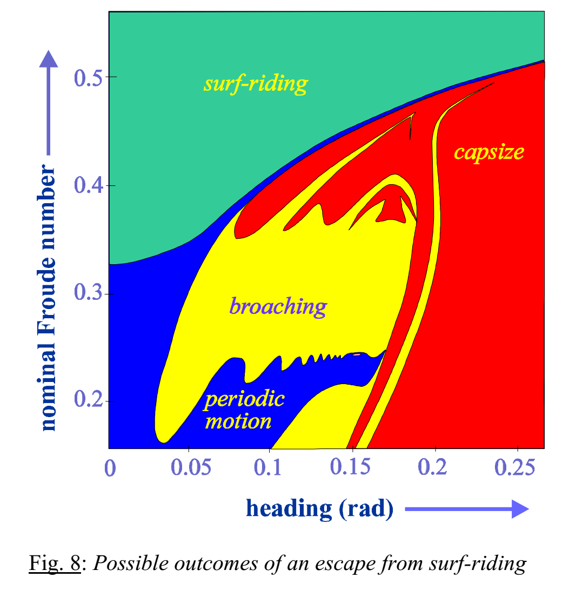
骑浪
倾覆
横甩
周期性运动
航向角

Slide 6
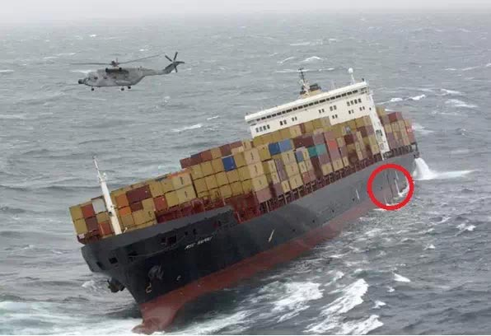
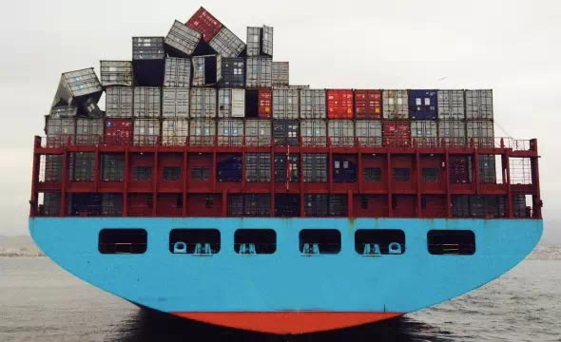
参数横摇运动介绍
船舶于顶浪或随浪的状况下航行时，大角度的横摇运动常会伴随着剧烈的纵摇运动快速地产生，此种不稳定情況即是所谓的参数横摇(Parametric Rolling)现象。
由于横摇与纵摇同时发生，在集裝箱船上会造成集裝箱及其牢系系统极高的负荷，此种现象在大型的 post-Panamax 集裝箱船特别容易发生，导致集裝箱的损坏及从船上掉落。
船宽
可超过50米
严重危及到船舶运输安全

Slide 7
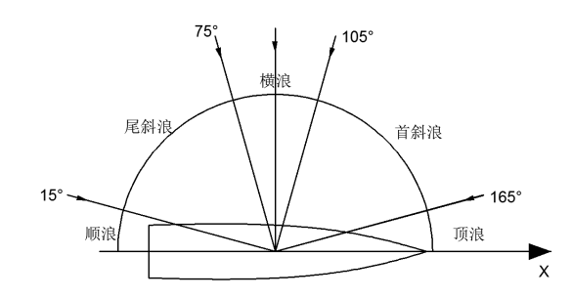
横浪
艏斜浪
艉斜浪
浪向角
随浪
顶浪

Slide 8
参数横摇运动介绍
相关文献得知，参数横摇情形多发生于下列条件：
船舶的顶浪遭遇周期(period of encounter)约为
自然横摇周期(natural period of roll)的一半
波长约为船长L_{PP}的0.8~2.0倍
波高超过一临界值
横摇阻尼(roll damping)作用低

Slide 9
波峰线
遭遇周期:
Encounter Period:
浪向角
波长
波速
船速
遭遇頻率Encounter Frequency:
波峰线
波浪頻率
Wave Period
波数

Slide 10
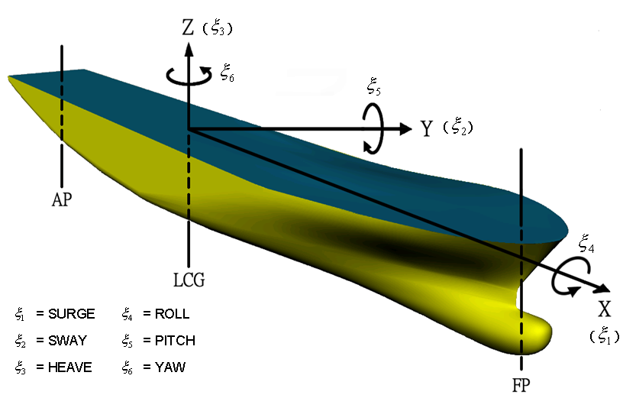
6-DOF coordinate system
垂荡
纵摇
首摇
橫荡
Body-fixed Coordinate
(Translating-Rotation Coordinate)
横摇
Earth-fixed Coordinate
纵荡

Slide 11
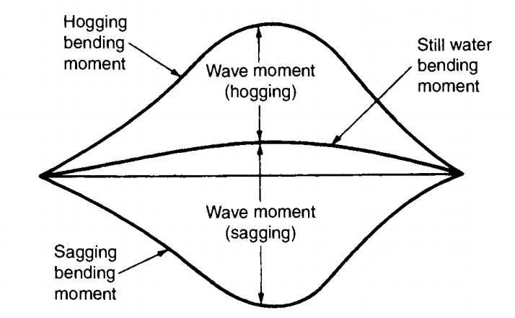
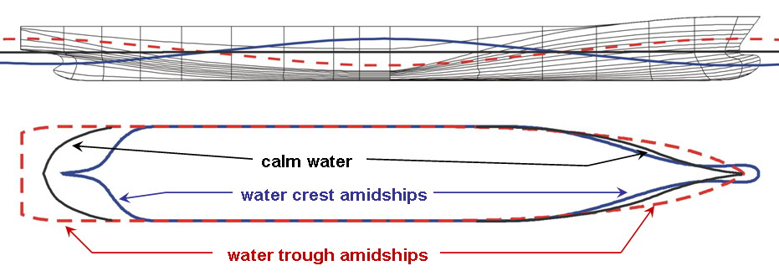
参数横摇运动介绍
新近建造的超大型集裝箱船为了争取较大的甲板装载面积，急遽的船艏外飘与突出的船艉部为其外观特性。
当其于大波浪中行进时，会因波峰或波谷行进至船舯位置而使水线面积产生剧烈变化，造成船舶GM值的快速变化。
AP
FP
C_{B}
Hogging 中拱
侧视图
Sagging 中垂
水线面
wave
wave
船舶于波浪中水线面积忽大忽小的变化

Slide 12
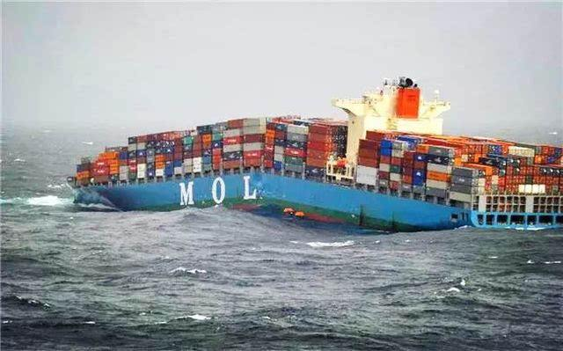

Slide 13
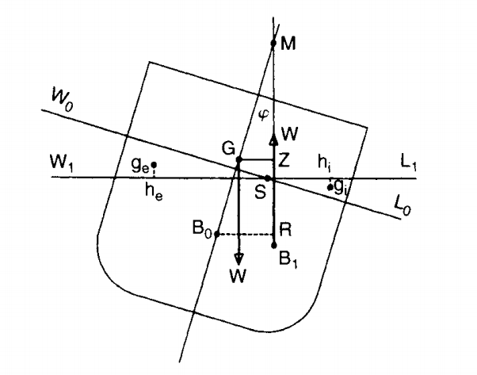
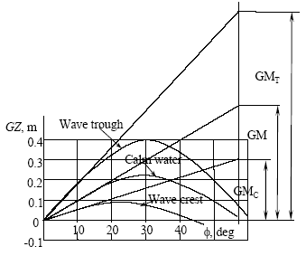
GM (time-varying)
当船舶处于顶浪或随浪的情况下导致GM随着时间明显变化原因:
波面变化相当于波峰或波谷沿着船体纵向不同位置游走
加上纵摇(pitch)及起伏（heave）运动
GZ
实际海况GM变化
将过于复杂
Roll angle

Slide 14
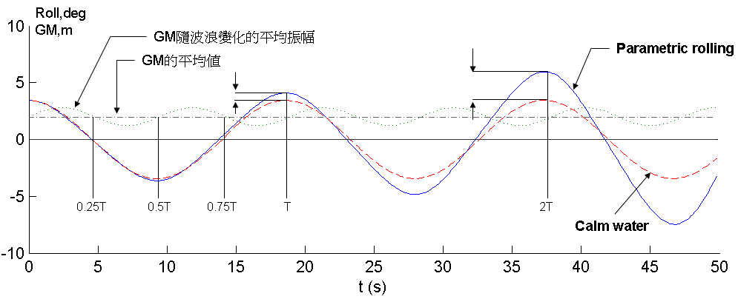
参数横摇运动介绍
当此GM值的变化使得船舶的自然横摇周期是船舶的顶浪遭遇周期的
船舶横摇角度将因为共振现象而快速增加，进而影响到船舶的航行安全
2倍
GM
GM随波浪变化的平均振幅
GM的平均值
&
Roll
Angle
參數橫搖現象發生過程

Slide 15
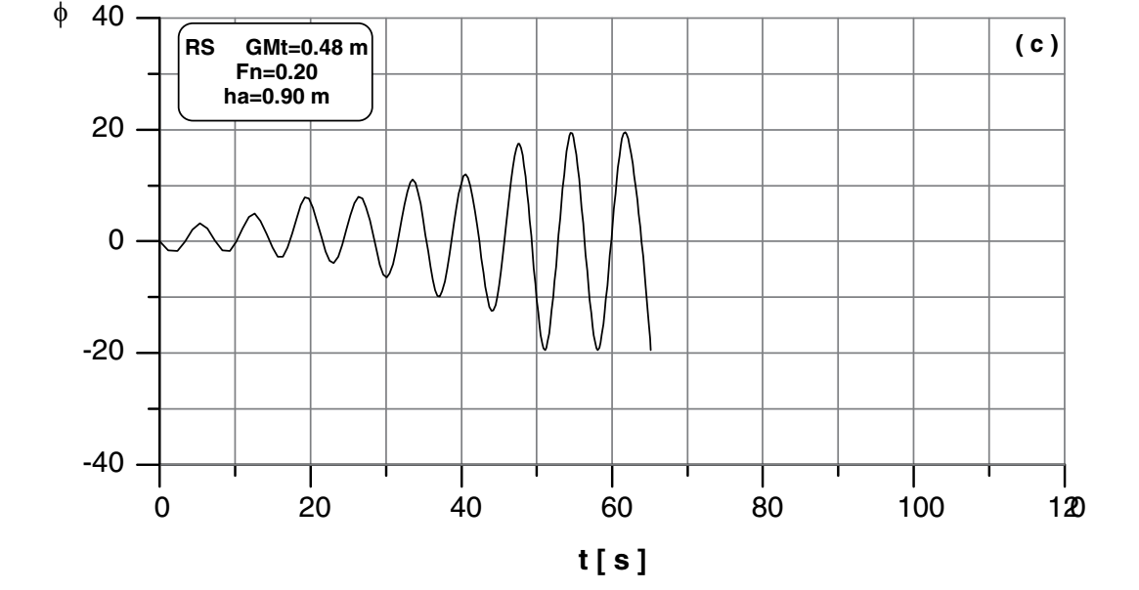
Parametric Rolling
Roll
Angle
Time

Slide 16
Problem solving 理论及计算方法
如何预测?
如何避开?

Slide 17
理论及计算方法
在规则波中扶正力矩随时间的变化大致为一余弦函数，在横摇振幅不大的假设下，船舶之定倾高度GM随时间变化之函数可以下式表示:
= 波浪产生 变化量之遭遇频率
的最大值与最小值平均
随波浪变化的平均振幅
为所有 値的最大值
为所有 値的最小值
Notes:
17

Slide 18
Mathieu equation数值计算模拟
参数横摇运动
= 橫傾角
= 船舶之排水量
惯性力
回复力
= 船舶質量之繞縱向x軸之橫搖慣性矩
(包含橫搖運動之附加質量 )

Slide 19
Mathieu equation数值计算模拟
利用数学软件工具MATLAB求解，须套用MATLAB里相关系数设定
将两边除以 I_{x} ，并将利用 之关系加以转换
自然横摇频率
惯性旋转半径
系数对 在某些值范围会有不稳定性发生

Slide 20
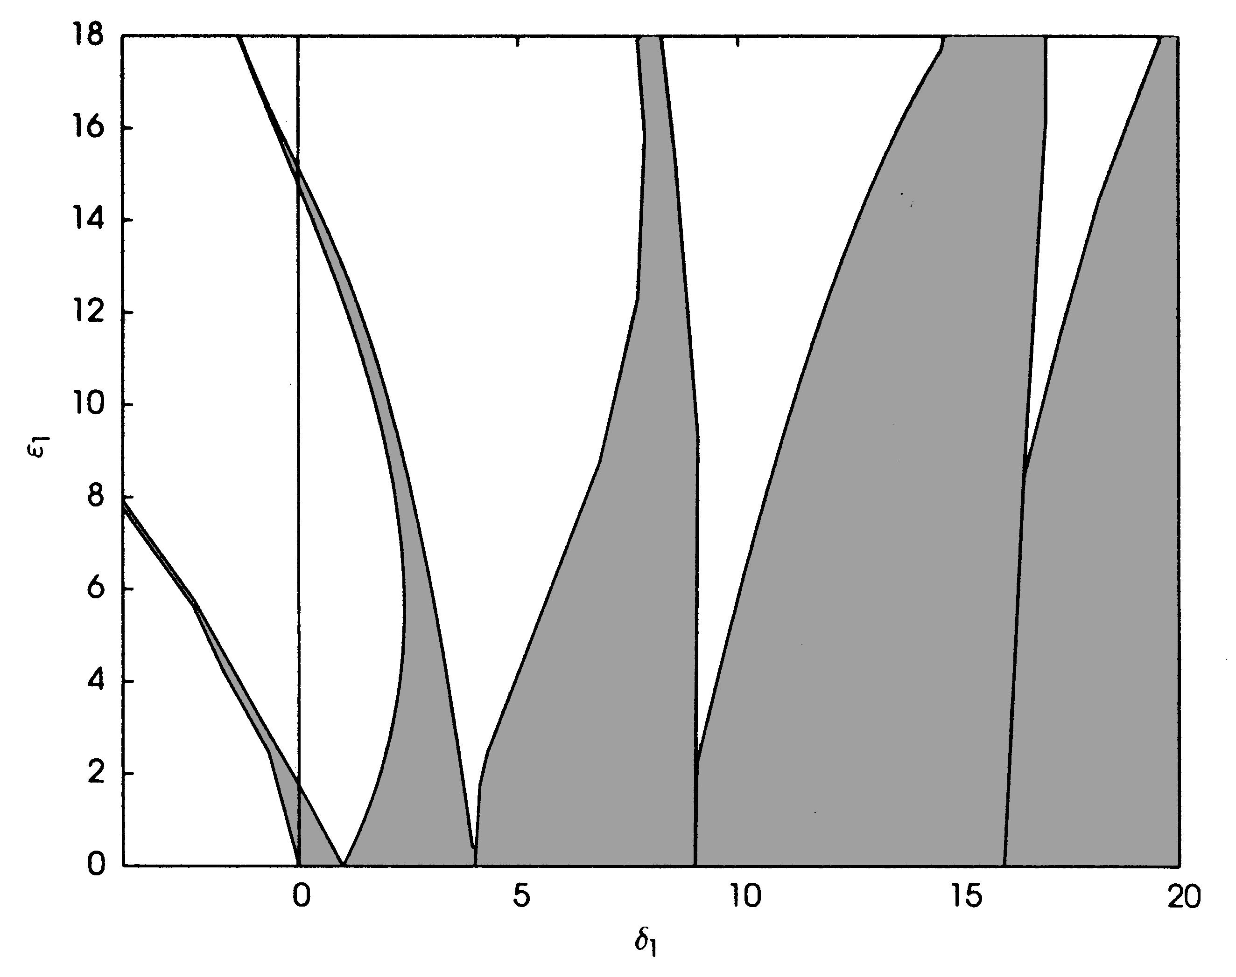
Mathieu equation 求解之稳定与不稳定分区图
白色區域表示不穩定區域（位於 ）
不穩定
不穩定
不穩定
不穩定
不穩定
1
4
9
16
Mathieu equation 求解之穩定與不穩定區域圖

Slide 21
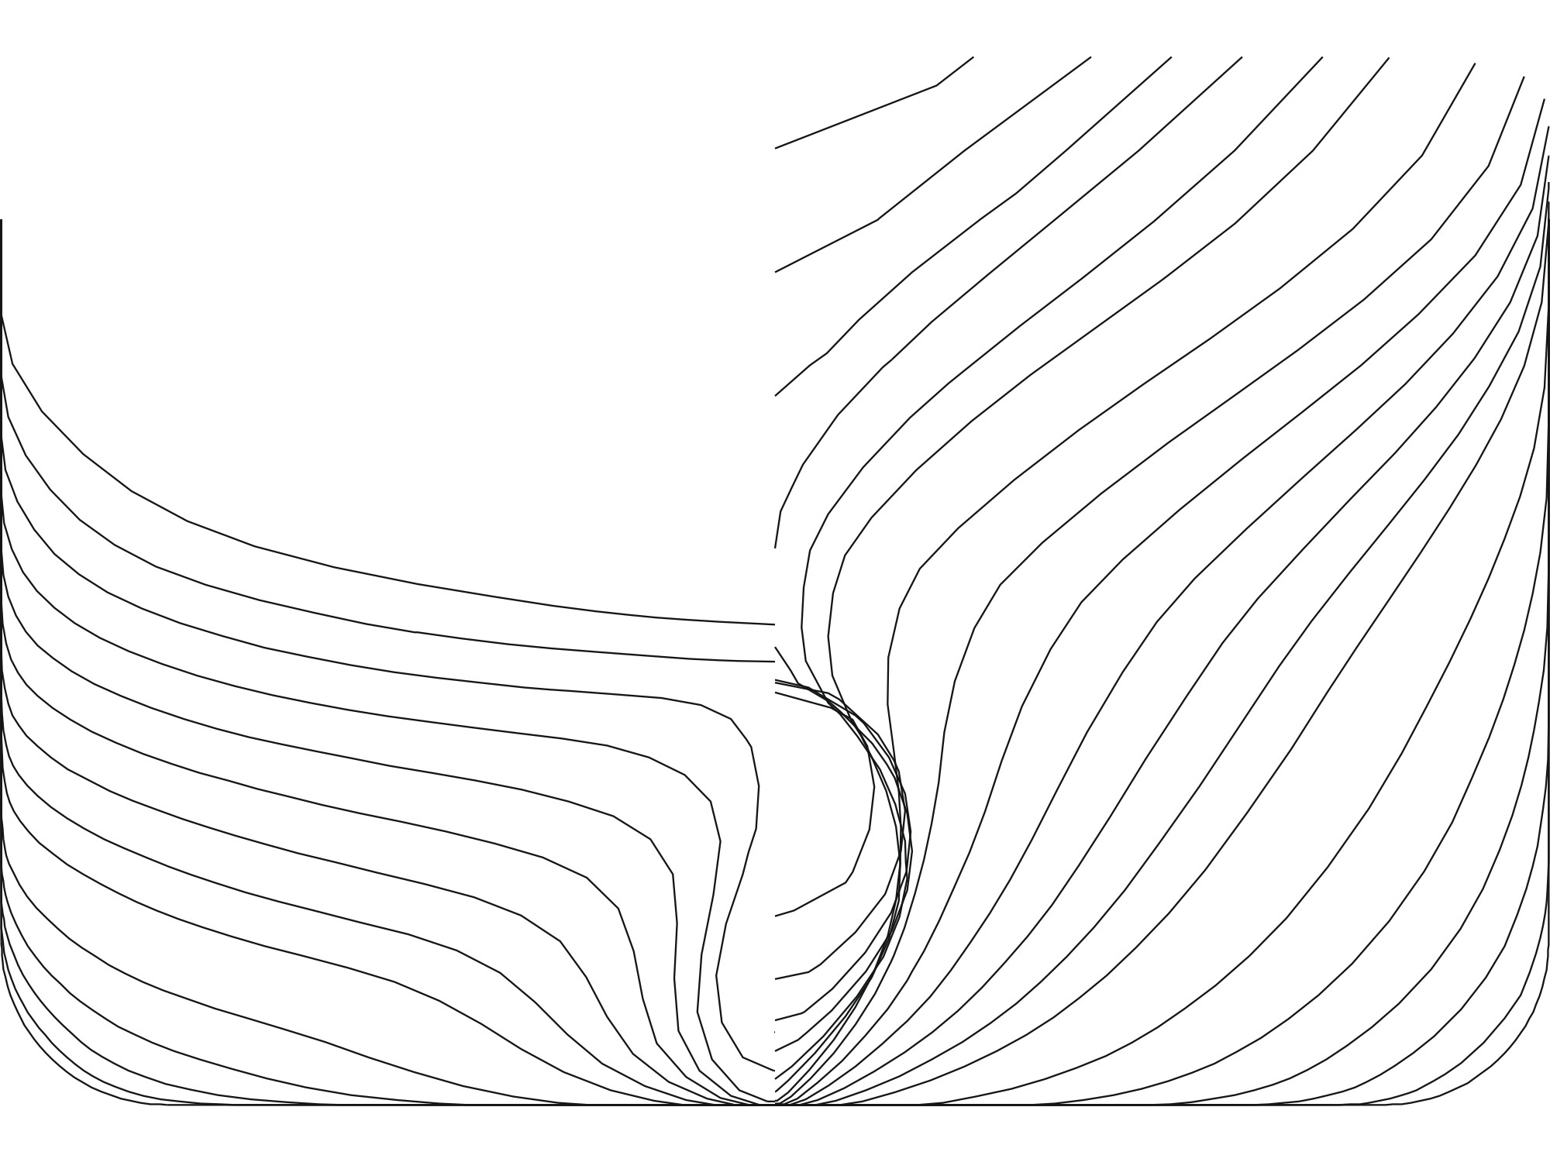
实际计算案例
横剖面
水线面
纵剖面
8258teu货柜船主要尺寸
船长L_{pp}
318.2m
船宽B_{mld}
42.8m
船深D_{mld}
24.4m
设计吃水d_{mld}
13m
垂直重心高度KG
19.185m
纵向重心位置 LCG
153.7m（从艉垂柱AP算起）
8258teu货柜船主要尺寸

Slide 22
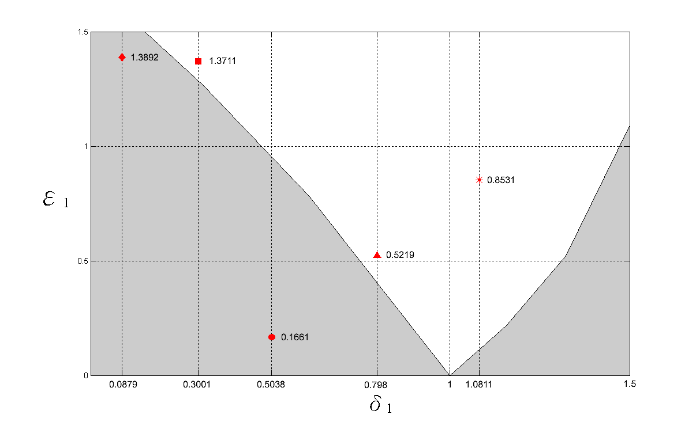
20knot,13m
20knot,10.5m
20knot,8m
20knot,5.5m
20knot,3m
波長λ= 304.39 m 狀況下之係數組合( ,)分佈圖

Slide 23
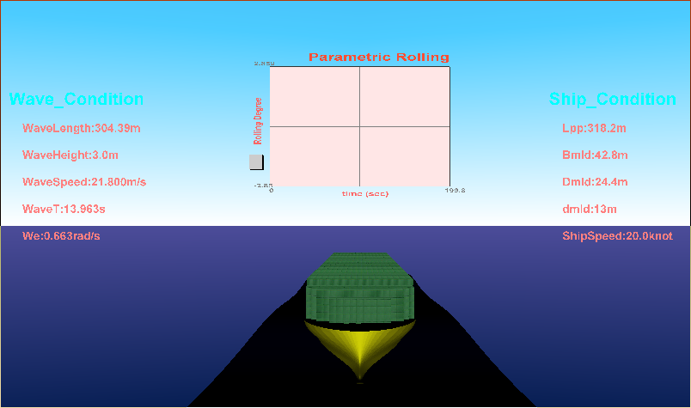
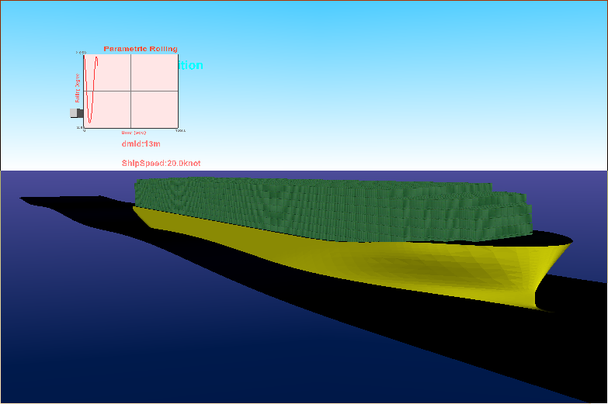
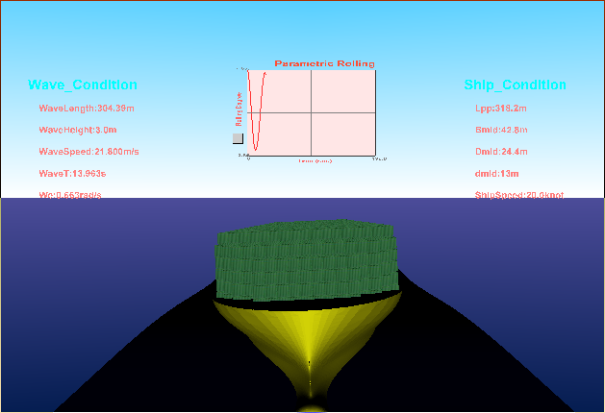
3D动画仿真显示
● λ = 304.39 m ，V＝20knots ，H＝5.5m
● λ = 304.39 m ，V＝20knots ，H＝8.0m
● λ = 304.39 m ，V＝20knots ，H＝10.5m
● λ = 304.39 m ，V＝20knots ，H＝13.0m

Slide 24
Home Work 4
实际计算案例
横剖面
水线面
纵剖面
8258teu货柜船主要尺寸
船长L_{pp}
318.2m
船宽B_{mld}
42.8m
船深D_{mld}
24.4m
设计吃水d_{mld}
13m
垂直重心高度KG
19.185m
纵向重心位置 LCG
153.7m（从艉垂柱AP算起）
8258teu货柜船主要尺寸

Slide 25
Term Project (Home work)
按照PPT教學范例
数值求解评估8250集装箱船提高航速時，發生参数横摇的可能性:
1. 计算21-25节船速下
的( ,)图
2. 计算临界波高及
不同波长的影响
20knot,13m
20knot,10.5m
20knot,8m
20knot,5.5m
20knot,3m
波長λ= 304.39 m 狀況下之係數組合(,)分佈圖

Slide 26
下次课程介绍 横摇和纵摇及垂荡三自由度偶合的 参数横摇(parametric rolling)及橫甩(Broaching)建模分析方法

Slide 27
Thank you for your attention!
Q&A

Slide 28
教学设计

Slide 29
教学设计
主题单原深入浅出、强调系统学习
开展抽象的概念和公式具体化学习
系统学习船舶耐波性运动建模分析方法
应用理论方法解决实际问题的方案设计

Slide 30
教学设计是根据课程标准: 船舶原理3：
对象:本科三年級要求和教学对象的特点，
将教学诸要素有序安排，确定合适的教学方案的设想和计划。
一般包括教学目标、教学重难点、教学方法、教学步骤与时间分配等环节

Slide 31
教学理念

Slide 32
教学理念
主题单原由浅入深、循序渐进
具体呈现抽象的概念和公式
培养学生系统学习理论方法的能力
由理论方法面向解决实际问题的能力
Problem Solving Ability

Slide 33
教学方法

Slide 34
教学方法
Interactive Learning
Engaging Learning
Problem-based Learning
Project-based Learning
互动式学习
吸引式学习
问题导向学习
項目导向学习

Slide 35
教学过程

Slide 36
教学过程
博学之，
审问之，
慎思之，
明辨之，
笃行之（《礼记·中庸》）

Slide 37
教学返思

Slide 38
教学返思
目前教学软件和材料，全面实现
Interactive Learning
Engaging Learning
Problem-based Learning
Project-based Learning
仍有较大的不足，需要投入更多的精力和财力

Slide 39
Thank you for your attention!
Q&A

